Slide 1
Hello World JSP!
國立台北教育大學
資訊科學系
游象甫

Slide 2
JSP 簡介
Java 用於開發網頁應用系統的技術
  基於 Java Platform Enterprise Edition (Java EE)
  Jakarta Server Pages 3.0, 2020
    JavaServer Pages 2.3, 2013
採用範本系統
  HTML 中嵌入 Java

Slide 3
Our First JSP Program
HelloWorld.jsp
<HTML>
<HEAD><TITLE>Hello World JSP!</TITLE></HEAD>
<BODY>
<%
out.println("<FONT COLOR = RED >Hello World!</FONT><BR>");
%>
</BODY>
</HTML>

Slide 4
Resin
Caucho 開發
  提供 Java 解決方案的公司
Java EE application server
  Java Container
  Web Server

Slide 5
Resin 使用
下載 resin-pro-3.1.6.zip
解壓縮得到子目錄 resin-pro-3.1.6
切換至子目錄 resin-pro-3.1.6
JDK 版本需為32-bit

Slide 6
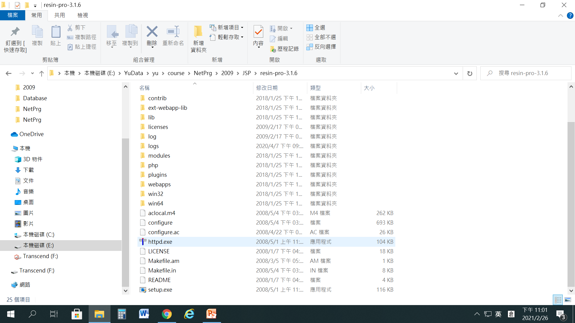
Resin 使用 (cont.)
點選 Resin 執行檔

Slide 7
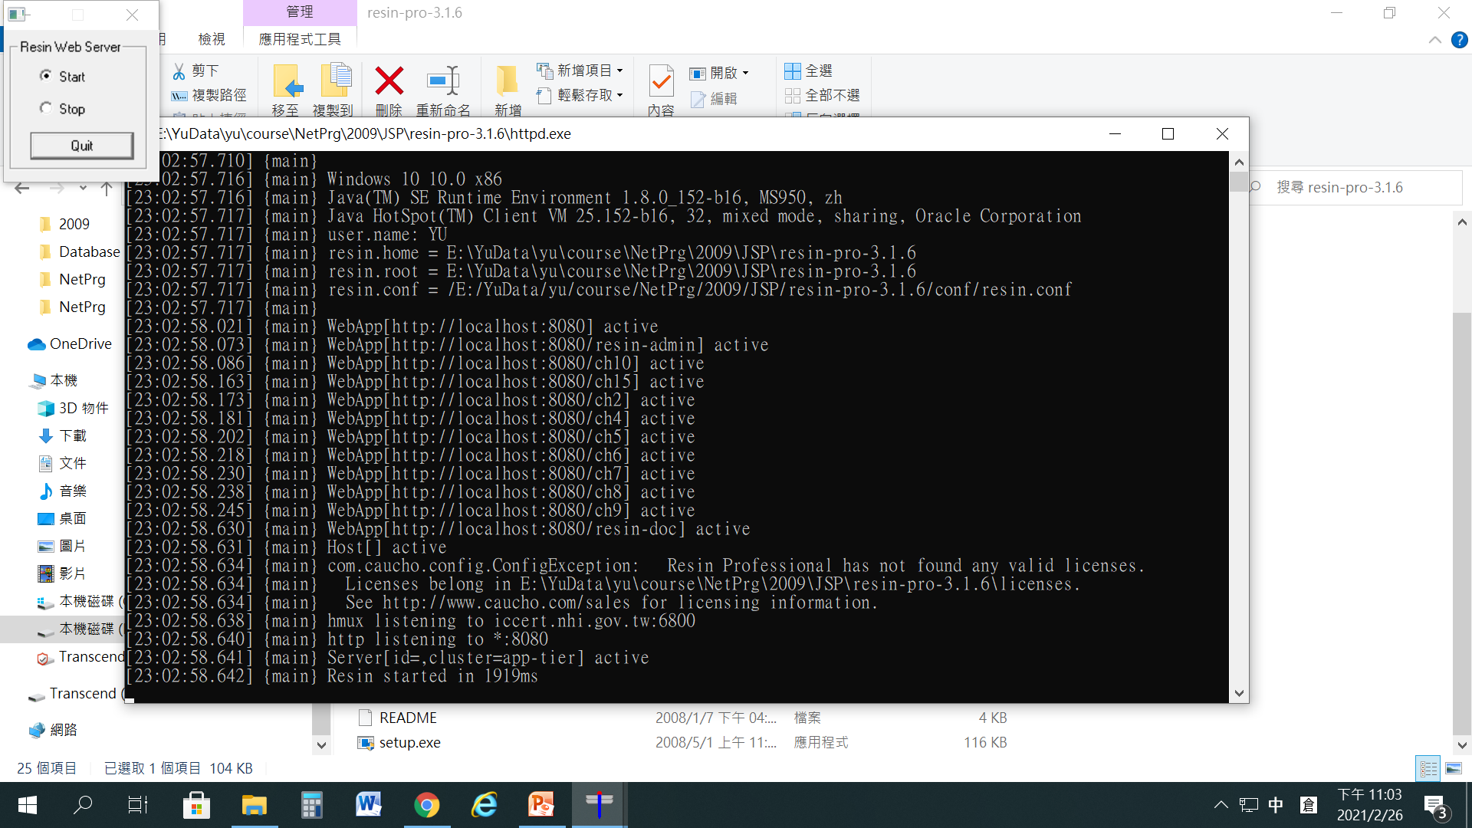
Resin 使用 (cont.)
如執行失敗，找不到 JAVAC 時
  增加環境變數 JAVA_HOME，值設為 JDK 所在目錄

Slide 8
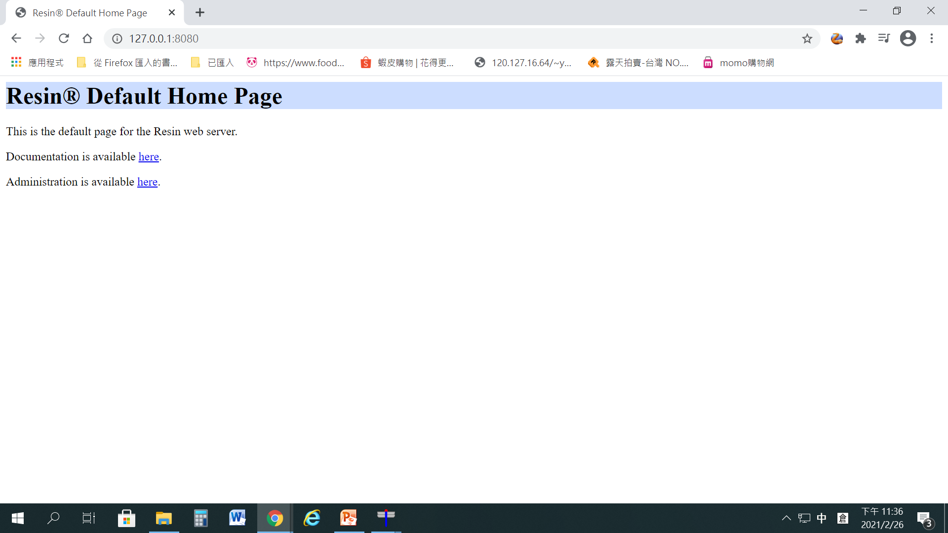
Resin 使用 (cont.)
http://127.0.0.1:8080

Slide 9
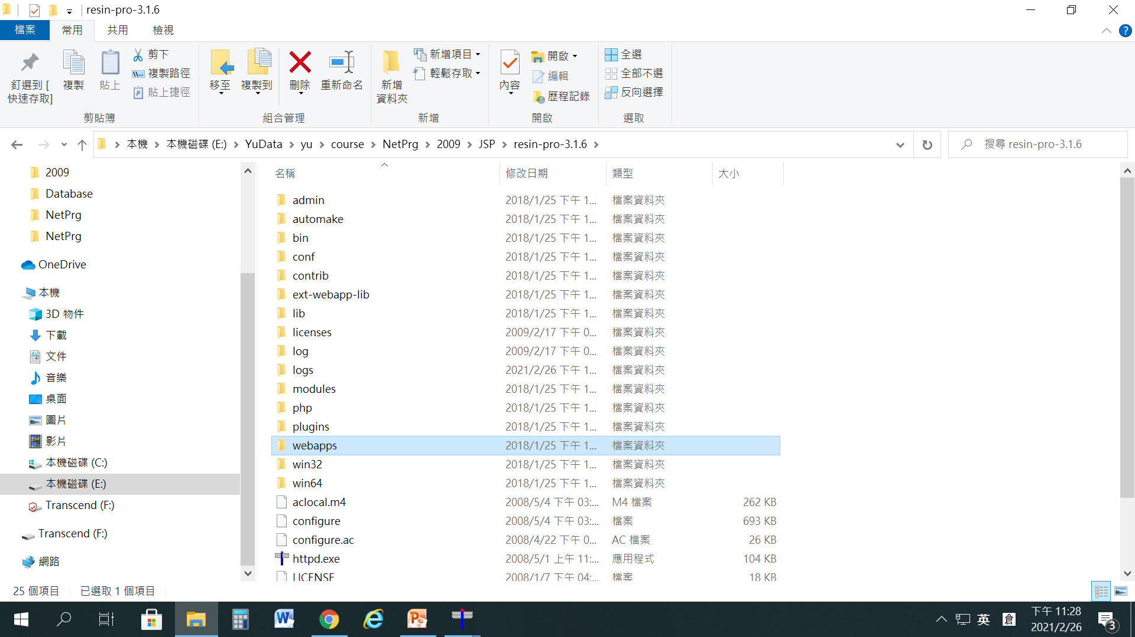
Resin 使用 (cont.)
JSP 網頁放置目錄

Slide 10
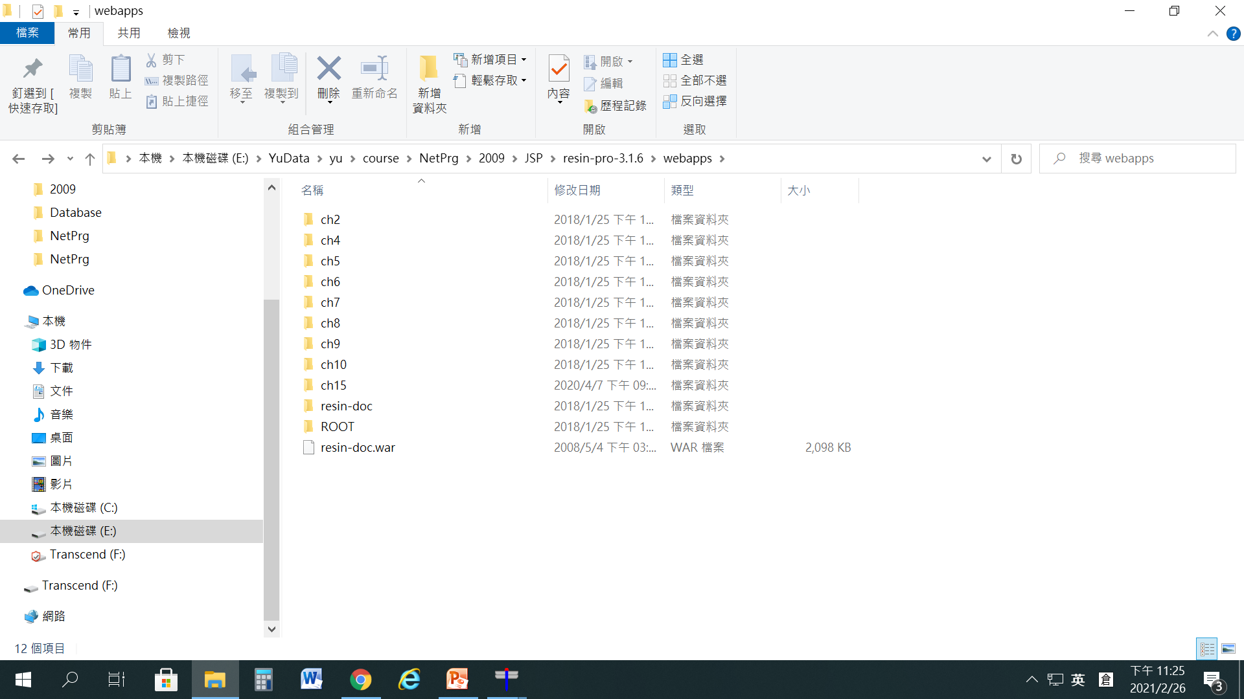
Resin 使用 (cont.)
JSP 網頁存入各子目錄

Slide 11
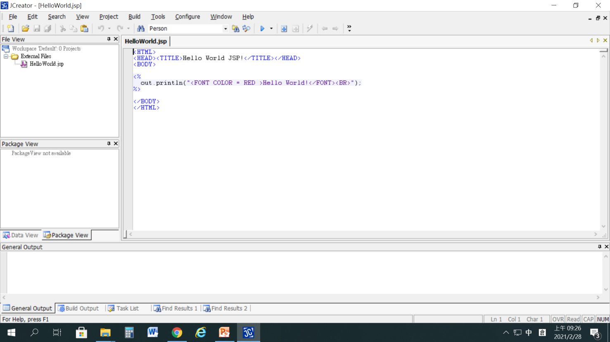
HelloWorld.jsp
可用 JCreator、Eclipse 或其他 Integrated Development Environment (IDE) 撰寫

Slide 12
HelloWorld.jsp (cont.)
假設瀏覽網頁的 URL 為http://127.0.0.1:8080/ch2/HelloWorld.jsp
HelloWorld.jsp 必須存在 Resin 所在目錄的子目錄 webapps\ch2

Slide 13
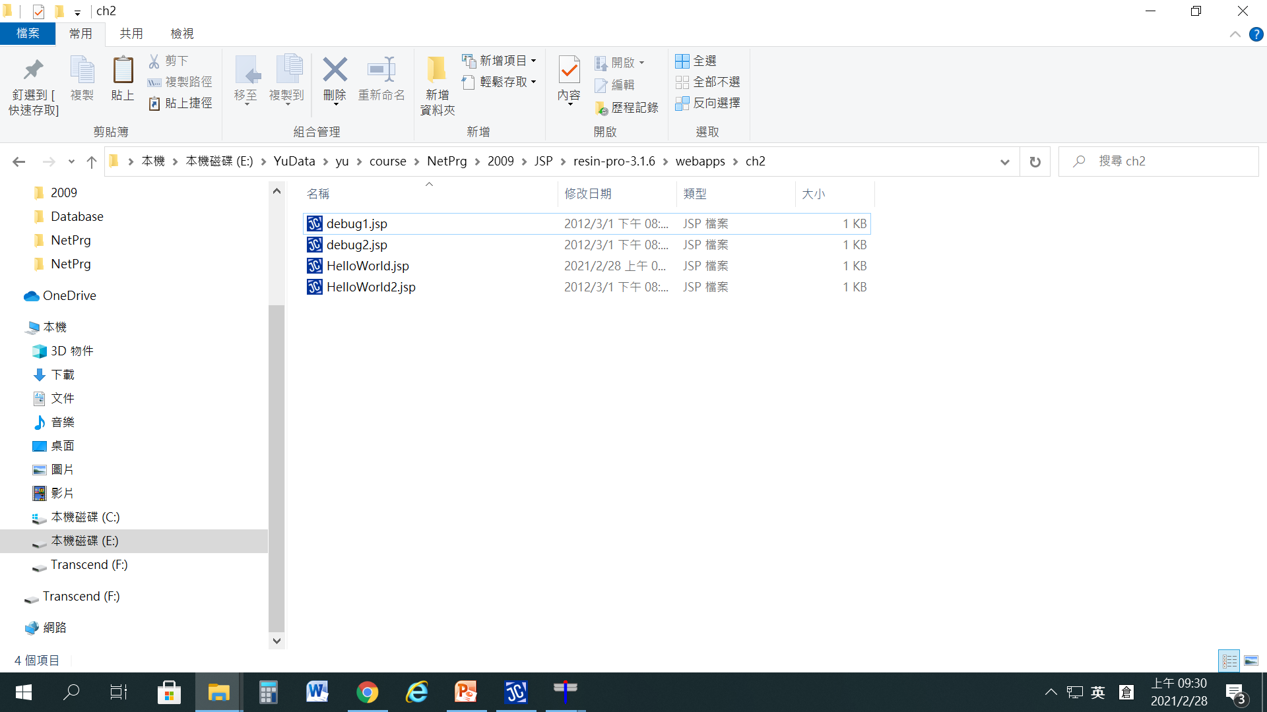
HelloWorld.jsp (cont.)

Slide 14
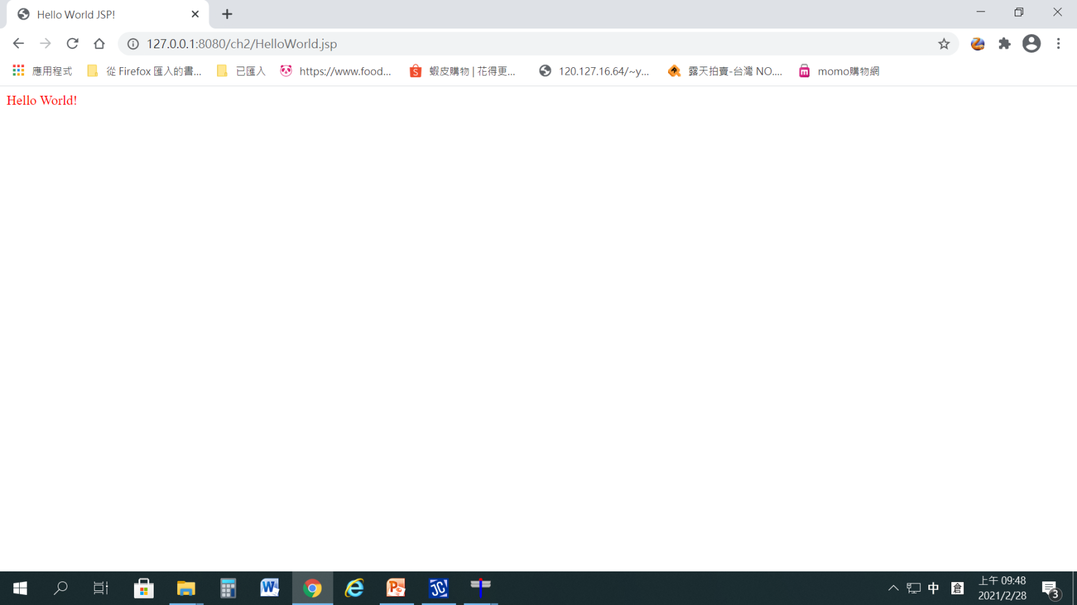
HelloWorld.jsp (cont.)
使用瀏覽器檢視 HelloWorld.jsp 的結果

Slide 15
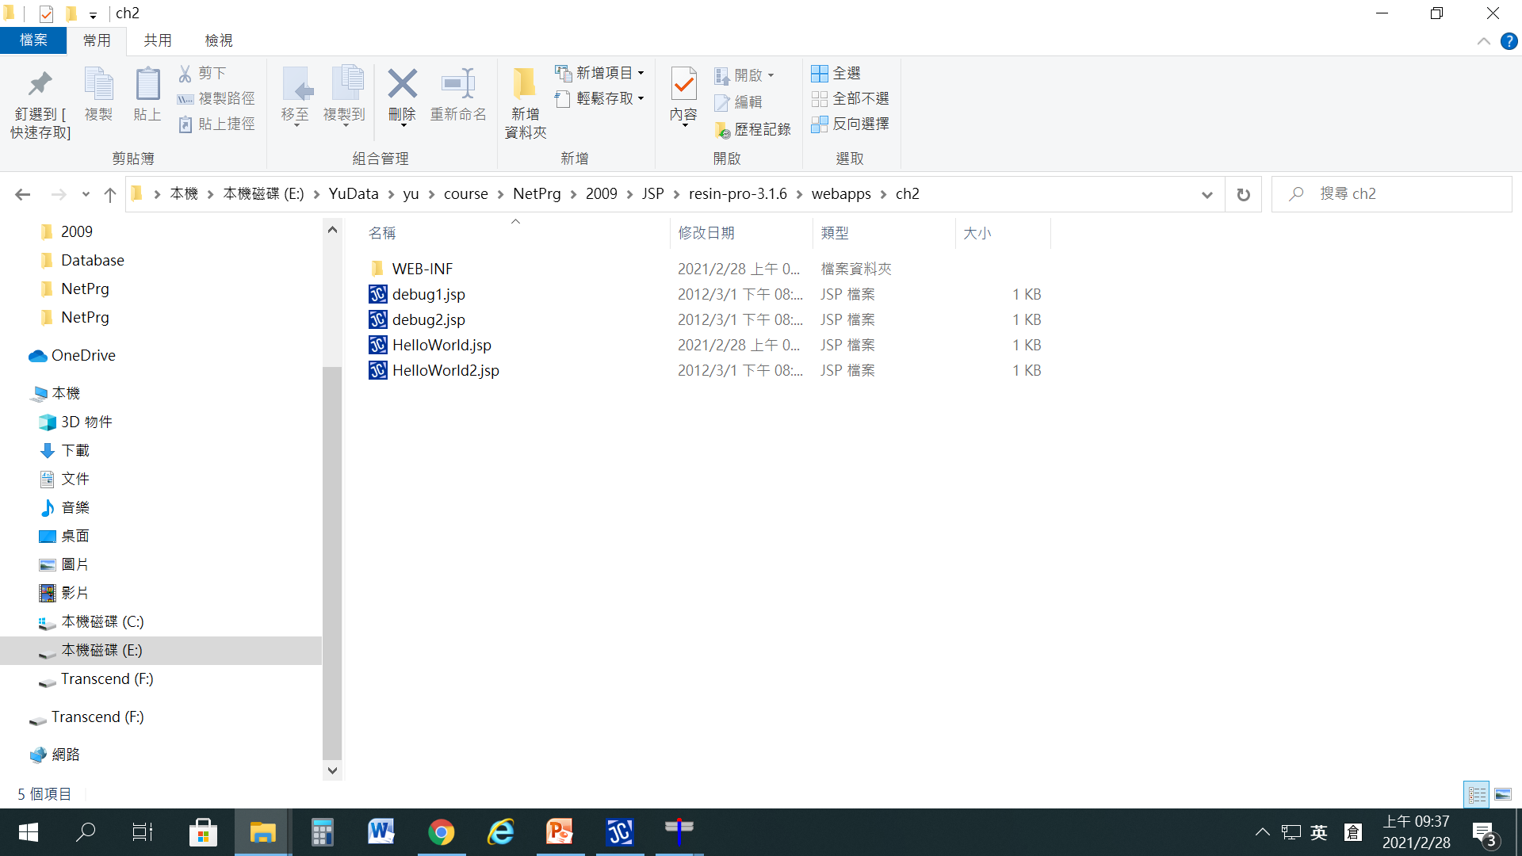
HelloWorld.jsp (cont.)
瀏覽 HelloWorld.jsp 後
Resin 自動建立的子目錄

Slide 16
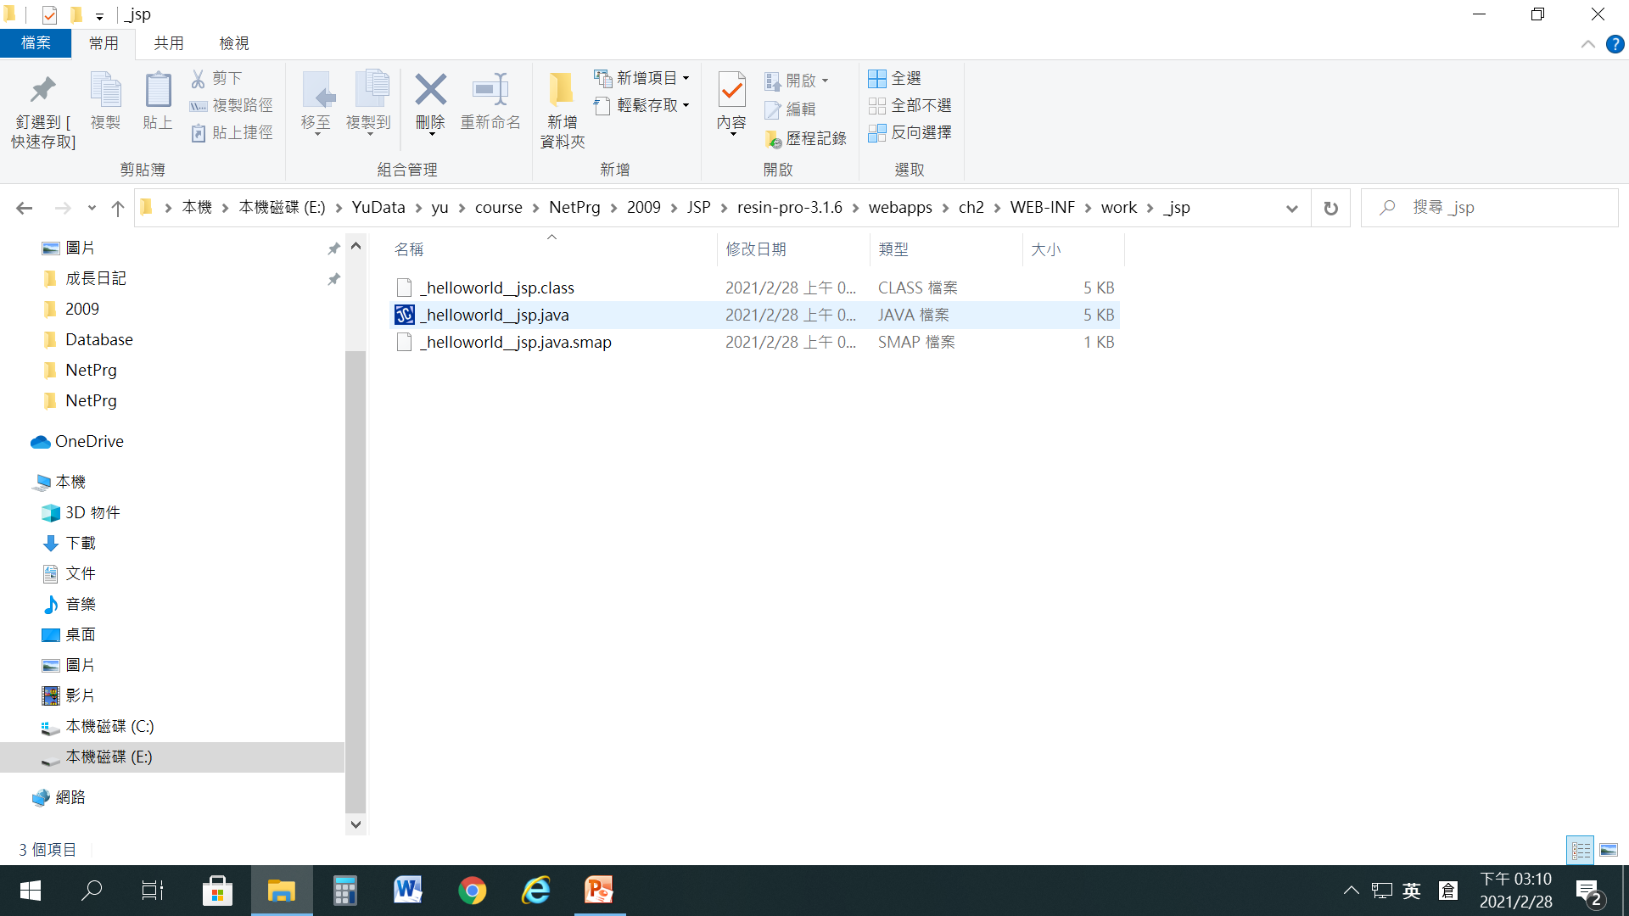
HelloWorld.jsp (cont.)

Slide 17
Servlet
Java 透過 Servlet API 支援 CGI
  最狹義的定義，Java 技術提供者的觀點
  主要基於 interface javax.servlet.Servlet
  可用於接收及回應 Web 客戶端請求
實作 javax.servlet.Servlet 的 class
  最常見的定義
  Java 程式直接繼承 abstract class javax.servlet.http.HttpServlet 撰寫 Servlet
  JSP

Slide 18
Servlet (cont.)
從 Servlet 的觀點
  執行 Java 程式輸出 HTML
從 JSP 的觀點
  HTML 網頁加入 Java

Slide 19
Servlet (cont.)
import java.io.*;
import javax.servlet.*;
import javax.servlet.http.*;
public class HelloWorld extends HttpServlet {
public void doGet(HttpServletRequest request,
HttpServletResponse response)
throws ServletException, IOException
{
PrintWriter out = response.getWriter();
out.println("<HTML>");
out.println("<HEAD><TITLE>Hello World JSP!</TITLE></HEAD>");
out.println("<BODY>");
out.println("<FONT COLOR = RED >Hello World!</FONT><BR>");
out.println("</BODY>");
out.println("</HTML>");
}
}

Slide 20
以 Java 直接撰寫 Servlet
以 JCreator 撰寫 HelloWorld.java，儲存到 D:\resin-pro-3.1.6\webapps\ch2
切換至 Java JDK 的 bin 子目錄
執行 javac -classpath D:\resin-pro-3.1.6\lib\resin.jar -d D:\resin-pro-3.1.6\webapps\ch2\WEB-INF\classes D:\resin-pro-3.1.6\webapps\ch2\HelloWorld.java
  替代方案：javasc.bat

Slide 21
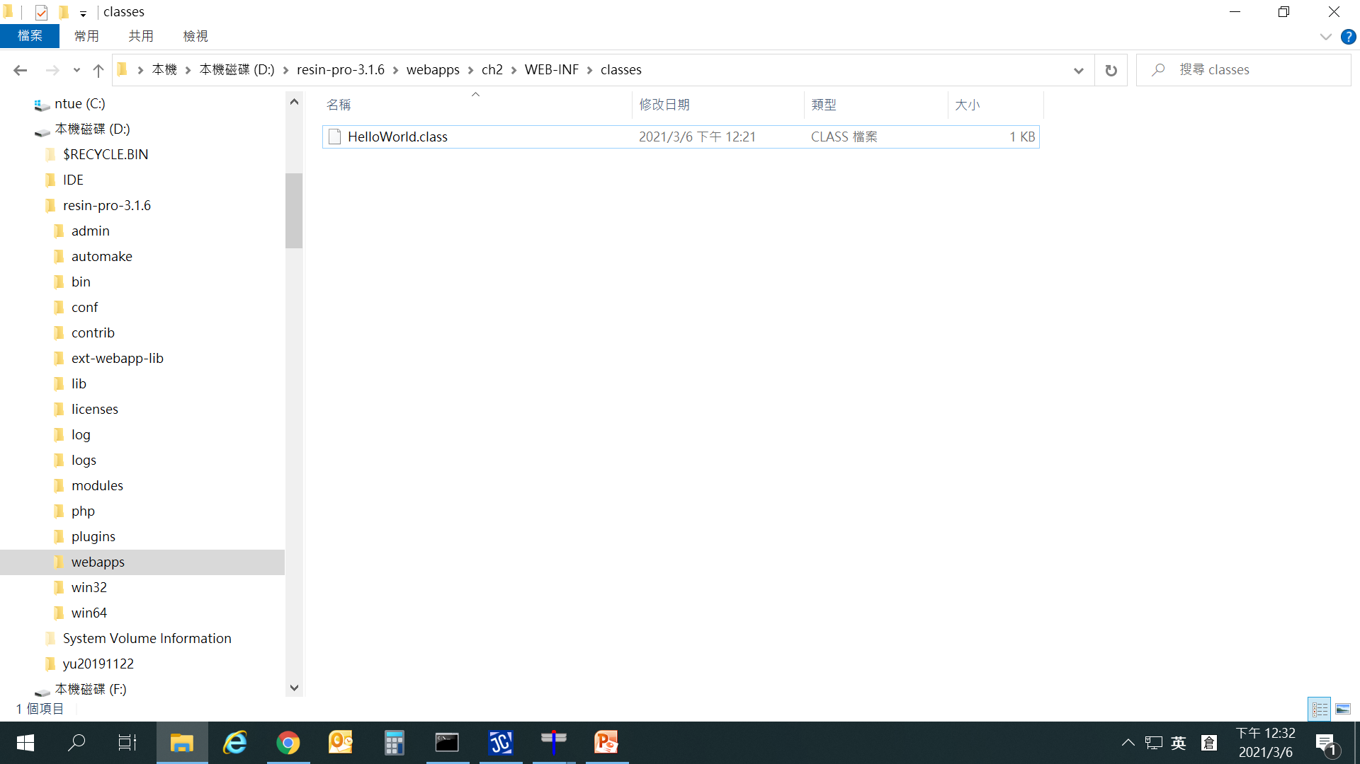
以 Java 直接撰寫 Servlet (cont.)

Slide 22
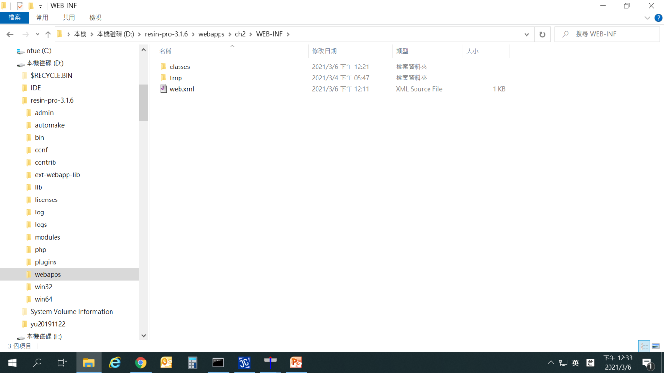
以 Java 直接撰寫 Servlet (cont.)
以 JCreator 撰寫 web.xml，儲存到目錄D:\resin-pro-3.1.6\webapps\ch2\WEB-INF

Slide 23
web.xml
<web-app>
<servlet>
<servlet-name>HelloWorld</servlet-name>
<servlet-class>HelloWorld</servlet-class>
</servlet>
<servlet-mapping>
<servlet-name>HelloWorld</servlet-name>
<url-pattern>HelloWorld.jsp</url-pattern>
</servlet-mapping>
<servlet>
<servlet-name>HelloServlet</servlet-name>
<servlet-class>HelloWorld</servlet-class>
</servlet>
<servlet-mapping>
<servlet-name>HelloServlet</servlet-name>
<url-pattern>HelloServlet.jsp</url-pattern>
</servlet-mapping>
</web-app>

Slide 24
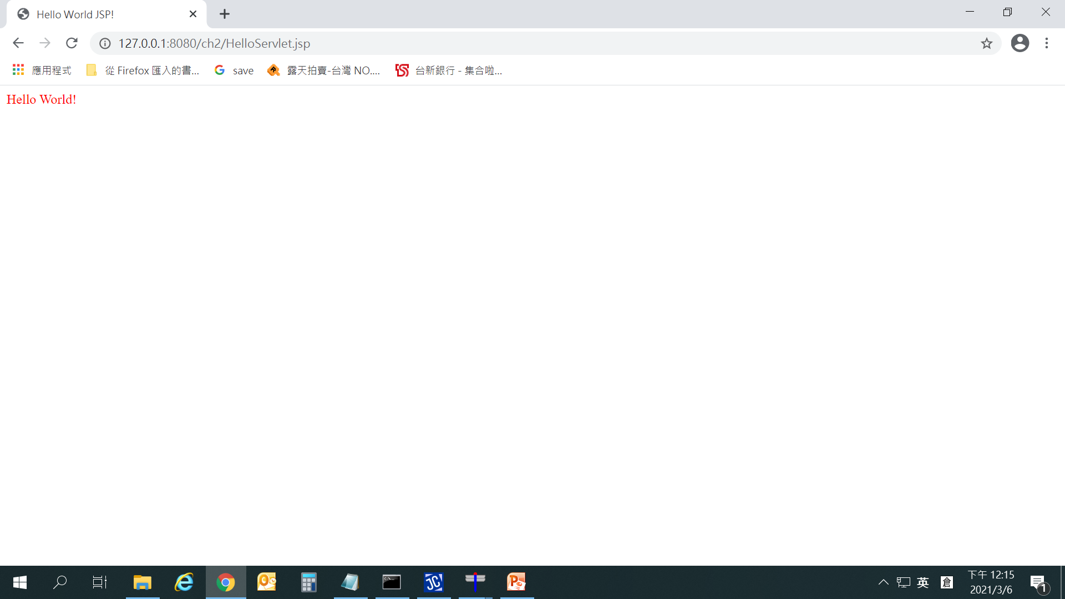
以 Java 直接撰寫 Servlet (cont.)

Slide 25
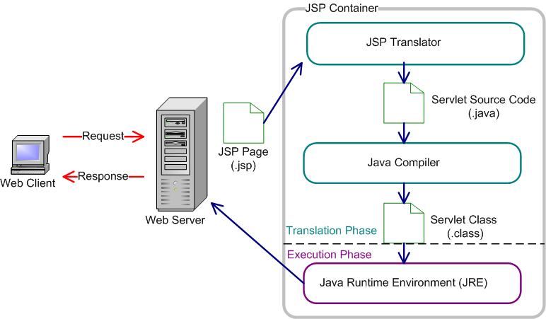
JSP 運作原理

Slide 26
JSP 運作原理 (cont.)
JSP Container 在 Translation Phase 將JSP 轉成 Java source code，再編譯成Servlet class，才會被執行輸出最後結果
  Resin 產生 HelloWorld.jsp 的 Java source code

Slide 27
JSP Translation Phase
Java code
JSP page
…
public void jspInit()…
…
public void _jspService()…
…
public void jspDestroy()…
…
<%!
public void jspInit()…
public void jspDestroy()…
%>
<HTML>
Hello World!
</HTML>
Translate

Slide 28
JSP Translation Phase (cont.)
javax.servlet.jsp.HttpJspPage
  A servlet class corresponding to a JSP must implement the javax.servlet.jsp.HttpJspPage interface
  Method
    _jspService()
  Inherited methods
    jspInit()
    jspDestroy()

Slide 29
Implementation Example for JSP Translation Phase
A superclass has implemented
javax.servlet.jsp.HttpJspPage
Java code
…
public void init() {…
jspInit();
}
public void service() {…
_jspService();
}
public void destroy() {…
jspDestroy();
}
…
public void jspInit()…
…
public void _jspService()…
…
public void jspDestroy()…
…
Extend
Jakarta Server Pages Specification, version 3.0, pp. 195~197

Slide 30
Lifecycle of Servlet
載入 Servlet
建立 Servlet instance
  每個 Servlet 只會建立一個對應的 instance
  多個對同一 Servlet 的請求到達時，仍只有一個 instance，但會生多個 threads 負責處理
  初始化
    只在建立 Servlet instance 時執行 init() extended in HttpServlet

Slide 31
Lifecycle of Servlet (cont.)
  呼叫 service() extended in HttpServlet
  處理客戶端請求的主要函式
  每個請求到達時，JSP Container 會建立一個 thread 執行 service()
  摧毀 Servlet
  釋放所用資源
  執行 destroy() extended in HttpServlet

Slide 32
Lifecycle of JSP Page
將 JSP Page 轉成 Servlet source code in Java
產生對應 Byte code
載入 Servlet
建立 Servlet instance
初始化
  只在 JSP Page 第一次被瀏覽時執行 jspInit()

Slide 33
Lifecycle of JSP Page (cont.)
呼叫 _jspService()
  處理 JSP Page 的主要函式
  每個 JSP Page 被存取時，JSP Container 會建立一個 thread 執行 _jspService()
  摧毀 JSP Page
  移除對應 Servlet instance，釋放所用資源
  執行 jspDestroy()

